Slide 1

TRƯỜNG TIỂU HỌC ……
CHÀO MỪNG QUÝ THẦY CÔ
VỀ DỰ GIỜ THĂM LỚP
Hoạt động trải nghiệm
BÀI 20: HĐCD:
MUA SẮM TIẾT KIỆM

Slide 2


Slide 3
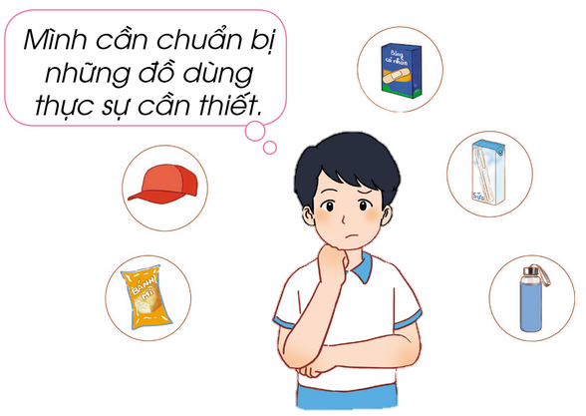
Thứ……ngày…..tháng…..năm…….
HOẠT ĐỘNG TRẢI NGHIỆM
Bài 20: MUA SẮM TIẾT KIỆM
3. Xử lí tình huống.
* Thảo luận cách xử lí trong tình huống sau:
Lớp của An chuẩn bị tổ chức đi dã ngoại trong một ngày. An đang băn khoăn chưa biết nên mua những đồ dùng nào thực sự cần thiết cho chuyến đi. Nếu là An, em sẽ làm gì?

Slide 4
Thứ……ngày…..tháng…..năm…….
HOẠT ĐỘNG TRẢI NGHIỆM
Bài 20: MUA SẮM TIẾT KIỆM
3. Xử lí tình huống.
* Cách xử lí tình huống tham khảo:
- Nếu là An, em sẽ chuẩn bị:
+ Nước uống để không bị khát.
+ Mũ, ô, áo khoác… để tránh nắng hoặc mưa, thời tiết xấu.
+ Bình giữ nhiệt để giữ nước ấm cho trời lạnh, nước mát cho trời nóng.
+ Đồ ăn nhẹ để ăn uống khi dã ngoại.
+ Đồ dùng y tế phòng trường hợp bị trầy xước… khi di chuyển, vận động.
+ 1 bộ đồ áo dùng trường hợp bị bẩn… .

Slide 5
Thứ……ngày…..tháng…..năm…….
HOẠT ĐỘNG TRẢI NGHIỆM
Bài 20: MUA SẮM TIẾT KIỆM
3. Xử lí tình huống.
* Chia sẻ điều em học được qua xử lí tình huống.
Cần chuẩn bị các vật dụng, đồ dùng thực sự cần thiết, không đem quá nhiều đồ không cần thiết dẫn đến nặng nhọc, không đem quá ít đồ dẫn đến thiếu những vật dụng cần thiết.

Slide 6
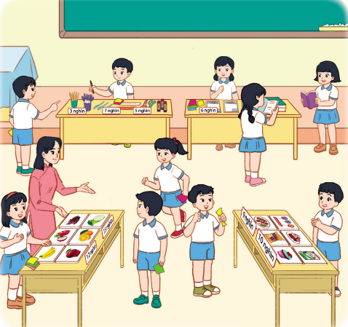
Thứ……ngày…..tháng…..năm…….
HOẠT ĐỘNG TRẢI NGHIỆM
Bài 20: MUA SẮM TIẾT KIỆM
4. Thực hành mua sắm.
* Chuẩn bị:
- Kê lại bàn ghế thành các quầy hàng bán các loại: sách vở, đồ dùng học tập, bánh kẹo, đồ chơi, hoa quả, nước ngọt,...
- Sách vở, đồ dùng học tập, … có dán giá tiền.
- Phiếu mua hàng với các mệnh giá khác nhau.

Slide 7
Thứ……ngày…..tháng…..năm…….
HOẠT ĐỘNG TRẢI NGHIỆM
Bài 20: MUA SẮM TIẾT KIỆM
4. Thực hành mua sắm.
* Tiến hành:
- Chia lớp thành các đội chơi.
- Mỗi đội được cấp một số phiếu mua hàng giống nhau..
- Các đội thay phiên nhau làm người bán hàng, mua hàng. Các đội sẽ thảo luận để chọn mua những thứ cần thiết, sử dụng hết số phiếu mua hàng.
- Đội nào mua được các mặt hàng theo yêu cầu trong thời gian nhanh nhất là thắng cuộc.

Slide 8
Thứ……ngày…..tháng…..năm…….
HOẠT ĐỘNG TRẢI NGHIỆM
Bài 20: MUA SẮM TIẾT KIỆM
4. Thực hành mua sắm.
* Tổng kết.
- Giáo viên cùng học sinh kiểm tra số lượng sản phẩm mỗi đội mua được.
- Nêu tên đội chiến thắng.
* Chia sẻ điều em học được qua hoạt động mua sắm.
Các sản phẩm chỉ có thể mua được với giá tiền tương ứng, chỉ mua các hàng hóa thực sự cần thiết cho việc học tập và sinh hoạt, không mua quá nhiều hàng hóa hoặc nhiều hàng hóa không cần dùng.

Slide 9

Chia sẻ với người thân về những điều đã học được ở tiết học ngày hôm nay.

Slide 10

XIN CHÂN THÀNH CẢM ƠN
QUÝ THẦY CÔ GIÁO VÀ CÁC EM

